Slide 1

Velkommen til 3. kursusdag
Plejefamiliens kompetencer

Slide 2
Læringsmål
At deltagerne:
Kan opdrage samt give omsorg, der modsvarer plejebarnets alder og særlige behov, herunder at kunne anerkende og rumme barnet med dets baggrund. Deltagerne skal have særlig fokus på at de kan støtte et plejebarn, som kan være traumatiseret i forbindelse med omsorgssvigt og/eller adskillelse fra forældrene.
Kan støtte plejebarnets relationer til forældre, søskende, øvrig familie og netværk, med udgangspunkt i barnets bedste og indgå i et respektfuldt samarbejde.
Kendskab til lovgivningen omkring samværsformer.
Tema 2, 4, 5, 6

Slide 3
Plejefamiliens kompetencer
8.30 – 9.00 Opsamling
9.00 – 10:00 Betydningen af omsorgssvigt og traumatisering for plejebørns udvikling.
10:00 – 10.15 Pause
10.15 – 12.00 Udvikling af mentaliseringsevne og den mentaliserende tilgang
12.00 –12.45 Frokost
12.45 –13.15 Den mentaliserende tilgang – anerkendelse.
13.15 – 14.15 Forældresamarbejde og samvær
14.15 – 14.30 Pause
14.30 – 15.30 Forældresamarbejde og samvær
15.30 – 16.00 Opsamling på dagen og logbog

Slide 4
Traumer
Enhver hændelse, hvor vi lammes og overvældes, oplever os truet, rædselsslagne.
Traumet knytter sig ikke til hændelsen, men handler om påvirkningen af vores nervesystem
Sårbarheden er forskellig fra person til person
Hjernens vigtigste funktion er overlevelse – krybdyrhjernen - kamp, flugt, frys
Tidligere erfaringer og viden aktiveres

Slide 5
Reaktioner under og efter traumatiske hændelser
Umiddelbare reaktioner
Fysisk Mental
Fysisk mobilisering Mental mobilisering
Adrenalin Tidligere erfaring tilgængelig
Hurtig reaktion Skærpet sansning
Parat til at møde fare Fokuseret opmærksomhed Stærk erindringsdannelse
Hurtig bearbejdning af information
Smertedæmpning/blokering Emotionsudkobling

Slide 6
Traumetyper
Upersonlige traumer (naturkatastrofer, ulykker)
Personlige traumer (vold, seksuelle overgreb begået af en fremmed)
Tilknytningstraumer (traumer begået af en som vedkommende er i en knytningsrelation til)
Udviklingstraumer (gentagne traumer fra de primære tilknytningspersoner mens barnet er i udvikling)

Slide 7
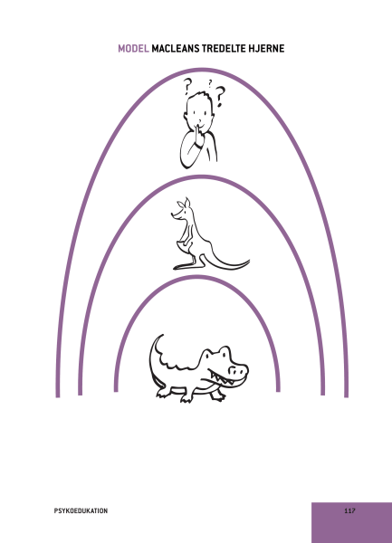
Traumer og hjernen

Slide 8
Efterreaktioner på traumer
• Genoplevelsesreaktioner
• Undgåelsesreaktioner
• Negativ påvirkning af kognition eller stemningsleje
• Vedvarende forhøjet stressniveau
• Geniscenesættelse

Slide 9
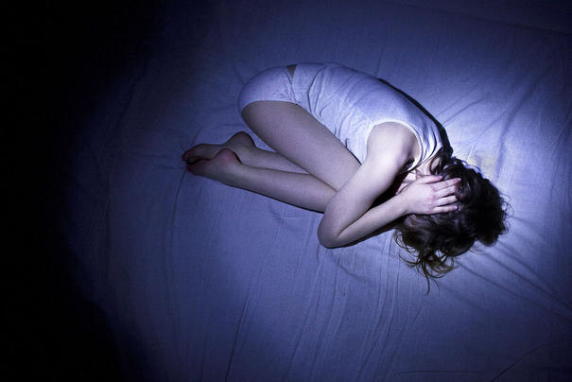
Efterreaktioner på traumer
Udtryk i hverdagen
Sårbarhed
Voldsomme erindringer
Søvnforstyrrelser
Skyld/selvbebrejdelser
Undgåelsesadfærd
Koncentrationsvanskeligheder
Vrede
Tristhed
Fysiske reaktioner

Slide 10
Efterreaktioner på traumer
Triggere
Traumer kan blandt andet trigges ved:
Lyde
Lugte
Smage
Berøring
Det oplevede (det sete)
90% fortid
10% nutid

Slide 11
Efterreaktioner på traumer
Triggere
Removed
https://www.youtube.com/watch?v=lOeQUwdAjE0

Slide 12
Vær opmærksom på sansninger
Hjælp barnet med at få fokus på hvad der sker i kroppen.
Sansninger er noget andet end følelser. De beskriver den FYSISKE måde kroppen føles på.

Slide 13
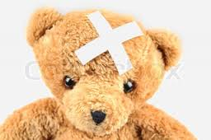
Hvordan kan plejefamilien støtte det traumatiserede barn?
Du skal være et godt plaster – plasteret heler ikke såret men beskytter og støtter kroppen, mens den heler sig selv.
Bevar roen
Spørge og spejle
Ikke noget der lige går over
Håndtering af efterreaktioner og følger af traumer. Terapi, leg, tegning, natur…
Gensidig tilpasning ift. traumer
OBS - PTSD diagnose
Notes:
Nærvær og omsorg:
Barnet er i krise, er meget sårbar og har brug for særlig omsorg og støtte. Det handler i første omgang om at få dem til at føle sig velkommen og vise, at man gerne vil dem ”at være søde ved dem, sige noget pænt til dem, spørge dem, hvad de godt kan lide, forkæle dem,
Skal anerkendes for deres følelser. Spørge, hvordan de har det, og hvis de er kede af det, hvad der er ked af, men hvis de ikke vil sige det, skal de ikke tvinges til det. Nogle børn vil gerne have at plejeforældrene spørger ind til dem og er lidt pågående og insisterende i deres interesse, andre kan føle det grænseoverskridende og respektløs, hvis plejeforældre for venter at man far dag èt kan tage iimode deres trøst og omsorg. Det er derfor vigtigt at være opmærksom på at aflæse alle de små tegn på, hvordan barnet har det og reagerer. Hvilken for mor støtte kan han/hun bruge og hvilke signaler om interesse og omsorg modtage og fortolkes positivt. Man kan som plejefamilie komme på ”overarbejde” med hele tiden at være opmærksom og afprøvende. Det kan være svært når man som plejefamilie ønsker at gøre det bedste og alligevel blive afvist. Man kan føle sig rådvild og afvist, og det kan være meget svært at gøre det rigtige, nemlig at give plads til barnets afvisning, såvel som sorg, vrede, frustration eller apati, og samtidig være vedholdende i sine signaler om interesse for barnet. Man kan sige, at jo mere ”utilnærmeligt” barnet er, desto mere tilgængelig og opmærksom må plejeforældrene være med henblik på at få øje på hver en lille åbning. Man skal respektere hvis barnet har behov for at trække sig og ikke umiddelbart kan bruge plejeforældrenes tilbud om støtte og omsorg, men man må ikke selv trække sig. Det handler om at vinde barnets tillid, at gøre sig fortjent til den ved at stille sig til rådighed og vise barnet tillid og vedholdende interesse med respekt for barnets grænser og signaler – en tillid, som for nogle af disse børn kan være ganske vanskelig.
Sæt gøremål på stand by i den første tid (fra ”plejefamilie, gaver og opgaver).
Barnet skal mødes og spejles. Det er f.eks ok at være vred.
Hjælpen skal ikke være akut, der skal være tid til omtanke
Vær aldrig alene, når der handles på alvorlige hændelser ( undgå at blive for overvældet af følelser)
Det fornemste er: Jeg ser dig med din smerte og jeg vil gøre, hvad jeg kan for at hjælpe dig
Børn, der leger, mestrer deres omgivelser:
Børn før skolealderen bruger leg til at øve sig i at mestre udfordringer. Legen er en læreplads samtidig med, at leg er et tegn på trivsel.
Når leg er en vigtig mestringsstrategi for børn, er det fordi barnet i legen kan indtage forskellige roller. Barnet kan lave en distance både tidsmæssigt (legen er i datid) og følelsesmæssigt.
Samtidig har leg et forløb, dvs. en begyndelse, en fortsættelse og en slutning, hvor barnet selv bestemmer slutningen.
Det er karakteristisk for børn, der er i alvorlig krise, at de i perioder ikke leger – eller helt holder op. Det ses også, at nogle børn leger tvangsprægede gentagne adfærdssekvenser eller monoton leg. Samtidig kan leg være et tegn på, at barnet er ved at bevæge sig videre som f.eks. 6-årige Sisse, der brugte barbiedukkerne til at lege begravelse med, efter at hendes elskede mormor var død. Sisse og plejemor skulle igennem en del begravelser. forskellige roller. Barnet kan lave en distance både tidsmæssigt (legen er i datid) og følelsesmæssigt.
Samtidig har leg et forløb, dvs. en begyndelse, en fortsættelse og en slutning, hvor barnet selv bestemmer slutningen.
Fælles tredje: male, tegne, modellervoks, eller gå en tur i skoven
Undgåelsesadfærd
Børn og unge undlader meget ofte at fortælle om kriser (traumer), der plager dem, bl.a. fordi det gør erindringerne om det skete mere nærværende.
Dette kan let blive til en fastlåst situation for barnet eller den unge, da man fra flere sider ved, at voksne for sjældent indbyder til at tale om det tragiske, der er sket. Dette kan forstærke traumet hos barnet eller den unge.
Når barnet har oplevet at blive adskilt fra sin familie og flytte fra sit hjem, vil nogle børn undgå at tænke på det skete. Barnets sorgproces kan blive vanskeligere, fordi tanker om tabet bringer traumatiske tanker frem. Ligeledes kan en anbringelse ikke udelukkende ses som en sorgproces – hvis man med sorg forstår en proces, der går over igen. I det mindste så længe anbringelsen fortsætter, vil barnet skulle forholde sig til sin dobbelte rolle, mulige marginalisering, loyalitet og tilknytning.
Barnets eller den unges forsøg på at undgå aktiviteter og situationer, der frembringer minder om det skete, kan eksempelvis indebære, at det undgår bestemte lege, ligesom der kan være tale om en mere generel trækken sig fra andre.
Det er betydningsfuldt for det videre liv, at der er sammenhæng mellem livet i barnets familie og livet i plejefamilien. Uanset alder bliver et menneskes liv først en historie, når der kan opleves en sammenhæng
Sandheden
Åben og ærlig kommunikation. Når et barn befinder sig i en krisesituation, er det vigtigt, at du som voksen er opmærksom på, at din kommunikation med barnet bliver så optimal og givtigt som muligt vær derfor ærlig og tydelig i kommunikationen med barnet
Barnets fortælling er barnets fortælling, også selvom de voksne måske – som ”dem der ved bedre” – synes, at han smører tykt på, når han fortæller om, hvor fantastisk hans forældre er, og om hvor sjovt de plejede at have det sammen. Det er barnets måde at holde fast i en fortælling om sig selv og sin familie som vellykket og give udtryk for sine drømme om og håb for et liv med forældrene. Idylliserende / tilpasning – eks. ”Alt er skønt, mor er dronning” Give tid til tankemæssig mestring
Gøre tabet virkeligt
Lov ikke barnet, at du ikke vil sige det, barnet fortæller til nogen.
Undgå at bagatellisere smerten/savnet ved at bruge fraser som …tiden læger alle sår….jeg ved hvordan du føler…….overaktive hjælper ( hvor man overtager smerten/sorgen )
have evnen til at se bagom barnets handling, spejling er at fortælle barnet det, som kan være på spil inden i det, men som det ikke viser eks: ” dumme kælling ” reaktion ” her i huset taler man ordentligt !!!!” eller også ” jeg tror du er meget vred eller ked af det”
nej vi ved ikke, hvor længe du skal være her…- og nej vi ved ikke hvor du skal flytte hen, men så længe du er hos os passer vi på dig”
Overgangsobjekter
Psykoanalytikeren Winnicott bemærkede, hvordan børn ikke kun klyngede sig til deres forældre men også til bløde objekter, som de har et forhold til, som f.eks. tæpper, tøjdyr og andet og oplevede dem som meget betydningsfulde for barnets mulighed for at mestre adskillelsessituationer fyldt med angst og usikkerhed. Derfor kan ”en bamse”, som barnet er knyttet til, være til meget stor hjælp, når et barn flytter. Overgange kan lettes, idet barnet oplever en form for kontinuitet.
Plejeforældrenes opgave er at få øje på disse objekter. De findes ikke altid som ting, men kan også være ritualer og vaner som fingrepillen og fingersutning eller en bestemt hobby hos det større barn eller unge
Det vigtigste er ikke at opdrage, men at tale sammen. Børn har behov for vejledning og grænser, men de har endnu mere behov for, at forældre/voksne tager del i deres liv og hjælper dem med at håndtere tanker og følelser.
Bevar roen – målet er at minimere – ikke forværre, de følelser af frygt, skam, forlegenhed og skyld.
Få styr på dig selv og dine egne kropslige reaktioner, barnet aflæser dit kropssprog.
-------------------------------------
Skal ikke med her:
Det er ikke barnet, som skal tage en ” timeout ” da timeout indebære at isolere barnet, enten ved at sende det på værelset eller psykisk isolation. Når barnet bliver uroligt aktiveres dets tilknytningssystem, og så har barnet brug for at være tæt på forældrene/omsorgspersoner og få hjælp til at håndtere sine følelser.
Det kan derimod være de voksne, som har brug for en timeout for at beskytte barnet.

Slide 14



Tænk- Par- Del
Tænk: Hvad har du hørt om traumer?
Hvad skal du som plejefamilie være særligt opmærksom på i forhold til traumer ?
Par: Del dine tanker med din makker
Del: Del sammen med et andet makkerpar, de vigtigste pointer I har talt om i forhold til traumer.

Slide 15

Pause

Slide 16
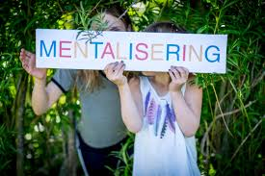
At være mentaliserende i mødet med andre
Hvad er mentalisering?
Vi mentaliserer alle i mere eller mindre grad.

Slide 17
Filmklip: ”Inderst inde”.
https://www.youtube.com/watch?v=ip-nQoeEZcs
Kilde: Pixar animation Studios og Walt Disney Pictures

Slide 18
Udviklingstraumer og mentalisering
Både spædbarnet-barnet-den unge kan have udviklingstraumer med sig.
Både spædbarnet-barnet-den unge skal mødes med den mentaliserende tilgang.

Slide 19
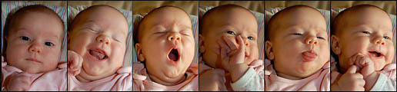
Udvikling af mentaliseringsevne
Anne Blom Corlin
Mentaliseringsevne er ikke medfødt.
Det er i tilknytningsrelationer børn lærer at
regulere og afstemme deres følelsesmæssige
tilstande (affektregulering) – og dermed også at mentalisere.

Slide 20
Udvikling af mentaliseringsevne
0-3 årige skal mødes mentaliserende, de kan kun spirende mentalisere selv.
4-8 årige har en begyndende evne til at mentalisere.
9-12 årige udvikler evnen til social sammenligning, der fører til at evaluering af selv og andre bruges og misbruges.
13-18 årige udvikler hele tiden mentaliserings evnen til et mere avanceret niveau, men der er mange mentaliserings svigt.
Kilde: Center for mentalisering

Slide 21
The false belief
https://www.youtube.com/watch?v=8hLubgpY2_w

Slide 22
Mentaliseringens fire dimensioner
Automatisk: Hurtig bearbejdning, før bevidste eller ikke-bevidste | Kontrolleret: Relativ langsom proces, kræver sprog, refleksion og en anden aktiv mental indsats
Selv: Fokus på egne mentale tilstande | Anden: Fokus på den andens mentale tilstand
Kognitiv: Fokus på tanker, antagelser, mål og andre kognitive mentale tilstande | Affektiv: Fokus på følelser, ønsker, behov og andre affektive mentale tilstande
Indre: Fokus på indre tilstande hos sig selv og andre, f.eks. fornemmelser i kroppen | Ydre: Fokus på ydre forhold, f.eks. ansigtsudtryk.

Slide 23
En mentaliserende tilgang
Emosjonsveiledning
https://www.youtube.com/watch?v=Kkz7frj6TLk

Slide 24
Den mentaliserende tilgang
Videoklip:
Konflikt efter samvær
https://www.youtube.com/watch?v=9YdtaCuQTaQ
Kilde: Socialstyrelsen

Slide 25
Gruppearbejde
Beskriv Mikkel og plejefars adfærd.
Hvorfor gør Mikkel, som han gør i situationen?
Hvordan kan du forstå det? (se bagom adfærd)
Hvad har Mikkel brug for i situationen?
Hvorfor gør plejefar, som han gør i situationen?
Hvordan kan du forstå det? (se bagom adfærd)
Hvad oplevede du der skete med dig, da du så klippet?

Slide 26
Se bag om adfærd
Hav øje for mentaliseringens fire dimensioner.
Hav øje for hvilket tilknytningsmønster der er herskende hos barnet.
Hav øje for hvilken sammenhæng og situation barnet er i.

Slide 27
Plejeforældre med en mentaliserende indstilling
Er nysgerrig overfor barnets følelser og tanker
som ligger bag handlingerne og oplever barnets
adfærd som meningsfulde udtryk.
Man skal have øje for at mentale tilstande er ugennemsigtige.
Mentaliseringssvigt kan forekomme

Slide 28
Åbenhed Balance Empati
Nysgerrig
Tålmodighed
Kilde: Center for mentalisering

Slide 29
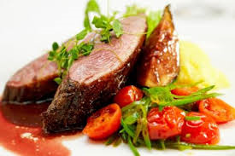
Frokost

Slide 30
Øvelse

Slide 31
Videoklip:
Still face
https://www.youtube.com/watch?v=apzXGEbZht0

Slide 32
Anerkendelse
Hvad forstår I ved anerkendelse?

Slide 33
Anerkendelse – er, at se barnet som et ”jeg” og acceptere det, som det er.
En måde at skelne mellem ros og anerkendelse
Ros | Anerkendelse
Grundlag for selvtillid | Grundlag for selvværd
Gives for vores gøren | Tager afsæt i vores væren
Kan gives som tilskyndelse – et pædagogisk redskab | Kan ikke gives som tilskyndelse
Bedømmelse – værdisætning | Er ikke beregnende
Er identitetsskabende | Er identitetsskabende
Vi bekræftes i kraft af vores kompetencer / færdigheder | Vi bekræftes i kraft af vores eksistens
På betingelse af | Betingelsesløs
Tilpasning | Dannelse
Selvtillid | Selvværd
Udgangspunkt i den rosende (en selv) | Udgangspunkt i den anerkendte (den anden)

Slide 34
En anerkendende tilgang
Benævne barnet. Dvs. At sætte ord på hvad vi ser barnet føler, siger og gør.
Udvise opmærksomhed og nærvær.
Være oprigtig interesseret – fx undre sig.
Vise barnet, at vi accepterer det.
Være med til at tydeliggøre barnet over for sig selv.

Slide 35
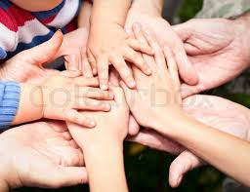
Forældresamarbejde
Tilgangen til samarbejde med forældrene
Støtte barnet i at skabe og bevare relationer til familie og netværk under anbringelsen.
Forskellige udgangspunkter
Forældre i en udsat position
Øje for forældre i krise
Ligeværdighed – begge parters betydning
Åbenhed overfor at samvær kan være hjemme hos jer
Altid tale forældrene op – inddrage forældrene i barnets bevidsthed

Slide 36
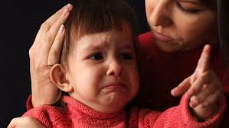
Forældresamarbejde
Inddragelse af forældrene i praksis
Børn og ungerådgiver definerer rammen
Fremgår af barnets plan/ungeplanen
Forældrenes deltagelse i hverdagen
  Tøjindkøb, frisør, skole, lægebesøg mv
Inkludere gaver/ting til børnene fra forældrene i hverdagen
Vise interesse for forældrenes hverdag/interesser
Titelbærer

Slide 37
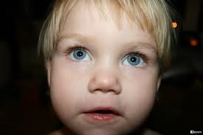
Børnene oplever en god anbringelse
NÅR BARNET har medindflydelse på, hvor ofte det kan se sine forældre og søskende
NÅR FORÆLDRENE og de voksne på anbringelsesstederne viser hinanden respekt, fx i måden de taler om hinanden på
NÅR DE VOKSNE i plejefamilien bakker op om børnenes beslutninger om at se – eller om ikke at se – forældrene
NÅR FORÆLDRENE også får støtte til at få det bedre, mens barnet er anbragt
NÅR BARNET bliver støttet i at få et bedre forhold til sine forældre
Kilde: Børnerådets rapport om anbragte børns oplevelser 2012

Slide 38
Film
Plejefamilier – Samarbejde med barnets forældre i hverdagen:
https://www.youtube.com/watch?v=McXbfw_z3Ws&list=PL1B0o_DA6zczgmWtulicGHbPAz5XASiJK&index=8
Plejefamilier – Samarbejde med plejebarnets familie og netværk:
https://www.youtube.com/watch?v=y9pA2ZFDDMM&list=PL1B0o_DA6zczgmWtulicGHbPAz5XASiJK
Kilde: Socialstyrelsen

Slide 39
Samværsformer
3 former for samvær
  Almindeligt samvær
  – eksempler på rammer for samvær
  Støttet samvær
  – hvem er støtteperson
  Overvåget samvær
  – besluttes af børn og unge-udvalget

Slide 40
Samvær
Plejefamilien kan være opmærksom på:
Skabe genkendelighed og rutiner
Inddrage forældrene i aktiviteter til næste samvær
Forældrene gør deres bedste i samværet
Gøre brug af mentalisering
Bruge hinanden som plejeforældre
Barnets rettigheder og inddragelse i samvær

Slide 41
Pause

Slide 42
Gruppearbejde
Dilemmaer i forældresamarbejde.

Slide 43
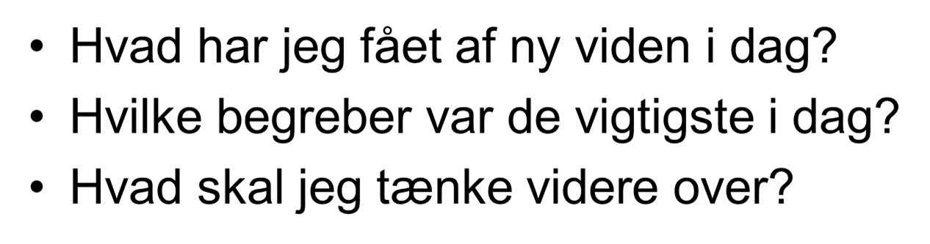

Refleksionsspørgsmål til logbog
Til eget brug!

Slide 44
Afrunding på dagen
Hvad har du fået ud af dagen?

Slide 45
Forberedelse til match-øvelsen
Hvilken målgruppe søger I godkendelse til? (plejefamilietype-barnets støttebehov-alder)
Hvilket barn har I valgt?
Hvordan passer barnet ind I jeres familie?
Hvilke ressourcer og kompetencer tænker I der er brug for ift. opgaven?
Hvad kunne opgaven give af ubalancer i jeres familie?
Hvilke spørgsmål har I brug for at stille for, at blive afklaret om opgaven passer ind i jeres familie?
Vær opmærksom på den læring I har tilegnet jer under kurset!

Slide 46
Afslutning på dagen
Tak for i dag, kom godt hjem.

